Slide 1
I/O文件处理和流处理

Slide 2
本章内容
Java I/O简介
File类
RandomAccessFile类
字节流与字符流
字节转换流
内存操作流
管 道 流

Slide 3
本章内容
打 印 流
System类
BufferedReader类
Scanner类
Scanner类
数据操作流
合 并 流
压 缩 流

Slide 4
Java I/O简介
什么是I/O呢？I/O（input/output），即输入/输出端口。每个电脑设备都会有一个专用的I/O地址，用来处理自己的输入输出信息。CPU与外部设备、存储器的连接和数据交换都需要通过接口设备来实现，前者被称为I/O接口，而后者则被称为存储器接口。存储器通常在CPU的同步控制下工作，接口电路比较简单；而I/O设备品种繁多，其相应的接口电路也各不相同，因此，习惯上说到接口只是指I/O接口。

Slide 5
File类
File类中的方法
public static final String pathSeparator
public static final String separator
public File(String pathname)
public boolean createNewFile() throws IOException
public boolean delete()

Slide 6
File类
File类中的方法
public boolean exists()
public boolean isDirectory()
public long length()
public String[] list()
public File[] listFiles()
public boolean mkdir()
public boolean renameTo(File dest)

Slide 7
File类
使用File类操作文件
（1）创建文件。
当File类的对象实例化完成之后，可以使用createNewFile创建一个新文件，但是此方法使用了throws关键字，所以在使用中，必须使用try…catch进行异常的处理。
（2）删除文件。
Java的File类中也支持删除文件的操作，如果要删除一个文件，可以使用File类中的delete()方法实现。
（3）创建文件夹。
除了可以创建文件外，在Java中也可以使用File类创建一个指定文件夹，此功能可以使用方法mkdir()完成。

Slide 8
File类
使用File类操作文件
（4）列出目录中的全部文件。
假设给出了一个具体的目录，通过File类可以直接列出这个目录中的所有内容。在File类中定义了如下两个方法可以列出文件夹中的内容。
public String[] list()：列出全部名称，返回一个字符串数组。
public File[] listFiles()：列出完整的路径，返回一个File对象数组。
（5）判断一个给定的路径是否是目录。
在Java编程应用中，可以直接使用File类中的方法isDirectory()判断某指定的路径是否是一个目录。

Slide 9
RandomAccessFile类
RandomAccessFile类的常用方法
public RandomAccessFile (File file,String mode) throws
public RandomAccessFile(String name,String mode)
public void close() throws IOException
public int read(byte[] b) throws IOException
public final byte readByte() throws IOException

Slide 10
RandomAccessFile类
RandomAccessFile类的常用方法
public final int readInt() throws IOException
public void seek(long pos) throws IOException
public final void writeBytes (String s) throws IOException
public final void writeInt(int v) throws IOException
public int skipBytes(int n) throws IOException

Slide 11
字节流与字符流
字节流类和字符流类
字节流：在字节流中输出数据主要使用OutputStream类完成，输入使用的是InputStream类。字节流主要操作byte类型数据，以byte数组为准，主要操作类是OutputStream类和InputStream类。
字符流：在字符流中输出主要是使用Writer类完成，输入主要是使用Reader类完成。在程序中一个字符等于两个字节，那么Java提供了Reader和Writer两个专门操作字符流的类。

Slide 12
字节流与字符流
使用字节流
（1）字节输出流OutputStream。
类OutputStream是整个I/O包中字节输出流的最大父类，定义此类的定义格式 如下所示。
public abstract class OutputStream
extends Object
implements Closeable, Flushable
（2）追加新内容。
在Java中可以通过类FileOutputStream向文件中追加内容，此类的另外一个构造方法如下所示。
public FileOutputStream(File file,boolean append) throws FileNotFoundException

Slide 13
字节流与字符流
使用字节流
（3）字节输入流InputStream。
Java程序可以通过类InputStream从文件中把内容读取进来，InputStream类的定义格式如下所示。
public abstract class InputStream
extends Object
implements Closeable
（4）开辟指定大小的byte数组。
在File类中存在一个length()方法，此方法可以取得文件的大小。

Slide 14
字节流与字符流
使用字符流
（1）字符输出流Writer。
在Java语言中，Writer本身是一个字符流的输出类，定义此类的的定义格式如下所示。
public abstract class Writer
extends Object
implements Appendable, Closeable, Flushable
定义类FileWriter构造方法的格式定义如下所示。
public FileWriter(File file) throws IOException

Slide 15
字节流与字符流
使用字符流
（2）使用FileWriter追加文件的内容。
在Java程序中使用字符流操作时也可以实现文件的追加功能，直接使用类FileWriter中的如下构造即可实现追加功能。
public FileWriter(File file, boolean append) throws IOException

Slide 16
字节流与字符流
使用字符流
（3）字符输入流Reader。
类Reader能够使用字符的方式从文件中取出数据，此类的定义如下所示。
public abstract class Reader
extends Object
implements Readable, Closeable

Slide 17
字节转换流
OutputStreamWriter：是Writer的子类，将输出的字符流变为字节流，即将一个字符流的输出对象变为字节流输出对象。
InputStreamReader：是Reader的子类，将输入的字节流变为字符流，即将一个字节流的输入对象变为字符流的输入对象。

Slide 18
内存操作流
public ByteArrayInputStream(byte[] buf)
public ByteArrayInputStream(byte[] buf,int offset, int length)
public ByteArray OutputStream()
public void write(int b)

Slide 19
管 道 流
管道流可以实现两个线程间的通信，这两个线程是指管道输出流（PipedOutputStream）和管道输入流（PipedInputStream）。如果要进行管道输出，则必须把输出流连在输入流上。在Java语言中，使用类PipedOutputStream中的如下方法可以实现连接管道功能。
public void connect (PipedInputStream snk) throws IOException

Slide 20
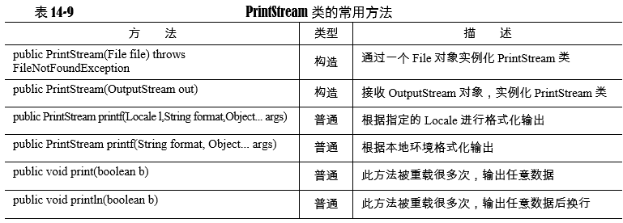
打 印 流
基础知识
PrintStream类是OutputStream的子类，PrintStream类中的常用方法如表14-9所示。

Slide 21
System类
System.out
System.out是PrintStream的对象，在PrintStream中定义了一系列的print()和println()方法，本书前面使用的System.out.print()或System.out.println()语句调用的实际上就是类PrintStream中的方法。因为此对象表示的是向显示器上输出，而PrintStream又是OutputStream的子类，所以可以直接使用此对象向屏幕上输出信息。

Slide 22
System类
System.err
在Java应用中，System.err用于实现错误信息的输出，如果程序出现错误，则可以直接使用System.err进行输出。

Slide 23
System类
System.in
在Java应用程序中，System.in是一个键盘输入流，其本身是InputStream类型的对象。在Java编程应用中，可以使用System.in实现从键盘读取数据的功能。

Slide 24
System类
输入/输出重定向
从前面的操作中读者已经了解了System.out、System.err、System.in 这3个常量的作用，但是通过System类也可以改变System.in的输入流来源以及System.out和System.err两个输出流的输出位置。

Slide 25
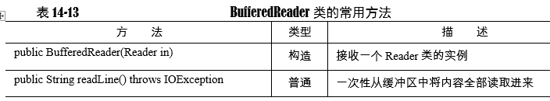
BufferedReader类
BufferedReader类基础
BufferedReader类中的常用方法如表14-13所示。

Slide 26
BufferedReader类
使用BufferedReader类
假设要求从键盘输入两个数字，然后完成两个整数的加法操作。因为从键盘接收过来的内容全部是采用字符串的形式存放的，所以可以直接通过包装类Integer将字符串转换为基本数据类型。

Slide 27
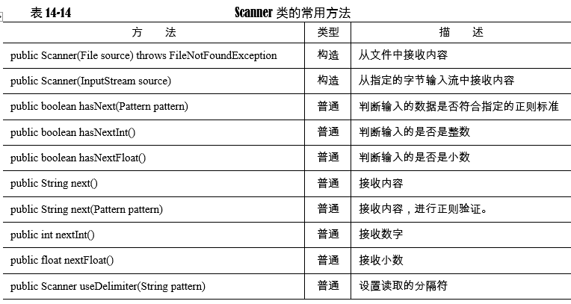
Scanner类
Scanner类基础
Scanner类可以接收任意的输入流。Scanner类被放在java.util包中，其常用方法如表14-14所示。

Slide 28
Scanner类
使用Scanner类
在Java中，可以使用Scanner类实现基本的数据输入。最简单的数据输入方法是，直接使用Scanner类的next()方法来实现。

Slide 29
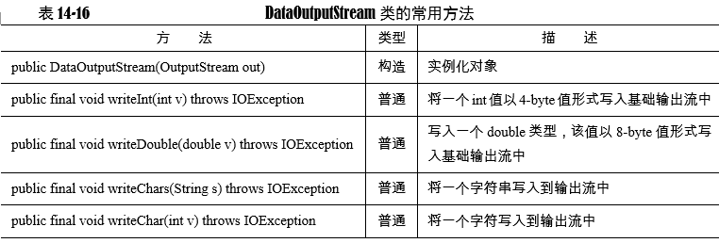
数据操作流
DataOutputStream类
DataOutputStream类是OutputStream的子类，定义此类的定义格式如下所示。
public class DataOutputStream extends FilterOutputStream implements DataOutput

Slide 30
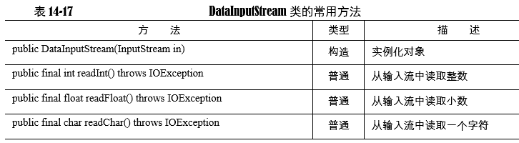
数据操作流
DataInputStream类
DataInputStream类是InputStream的子类，能够读取并使用DataOutputStream输出的数据。DataInputStream类的定义如下所示。
public class DataInputStream extends FilterInputStream implements DataInput

Slide 31
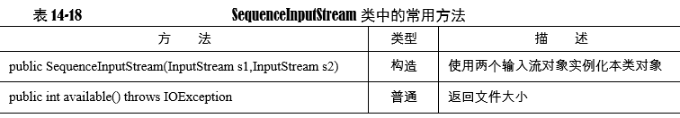
合 并 流
合并流的功能是将两个文件的内容合并成一个文件。在Java中必须使用SequenceInputStream类来实现合并流功能，此类中的常用方法如表14-18所示。

Slide 32
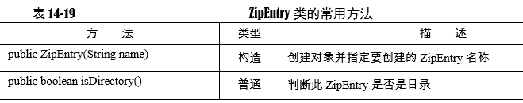
压 缩 流
ZIP压缩输入/输出流简介
在每一个压缩文件中都会存在多个子文件，每一个子文件在Java中就使用ZipEntry表示。ZipEntry类中的常用方法如表14-19所示。

Slide 33
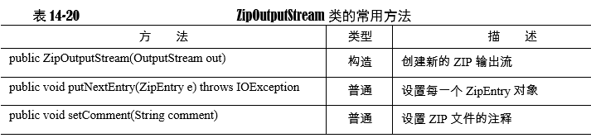
压 缩 流
ZipOutputStream类
如果要完成一个文件或文件夹的压缩，则要使用ZipOutputStream类。ZipOutputStream类是OutputStream的子类，其常用操作方法如表14-20所示。

Slide 34
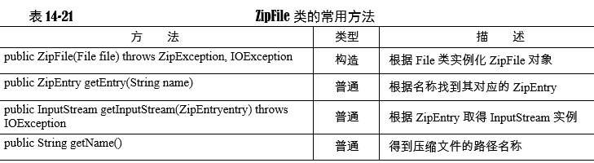
压 缩 流
ZipFile类
在Java中，每一个压缩文件都可以使用ZipFile表示，还可以使用ZipFile根据压缩后的文件名称找到每一个压缩文件中的ZipEntry并将其进行解压缩操作。ZipFile类中的常用方法如表14-21所示。

Slide 35
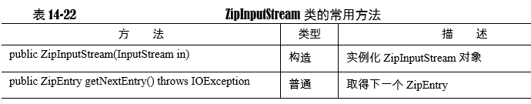
压 缩 流
ZipInputStream类
ZipInputStream类是InputStream类的子类，通过此类可以方便地读取ZIP格式的压缩文件，此类的常用方法如表14-22所示。

